Slide 1
Тема 8. Кредит у ринковій економіці. Кредитні системи.
План:
1. Теорії кредиту
2. Необхідність, сутність та функції кредиту
3. Форми та види кредиту
4. Позичковий відсоток
5. Поняття про кредитну систему

Slide 2
1. Теорії кредиту
Натуралістична
А.Сміт (1723-1790)
Д.Рікардо (1772-1823)
об’єктом кредиту є натуральні товари
позиковий капітал ототожнюється з реальним капіталом
Капіталотворча
Дж. Ло (1671-1729)
кредит займає становище незалежне від процесу відтворення
кредит виконує пасивну роль, а банки – прості посередники
кредит не створює реального капіталу
кредит залежить від виробництва
кредит залежить від позикового відсотка, коливань і динаміки прибутку
кредит має вирішальну роль у розвитку економіки
кредит ототожнюється з грошима і багатством
кредит може створювати багатство і капітал, а банки є творцями капіталу, а не посередниками
обґрунтовано принципи кредитного регулювання економіки через зниження норми позикового % та розширення інвестицій

Slide 3
2. Необхідність, сутність та функції кредиту
Наявність товарного виробництва і грошей об’єктивно зумовлює існування та функціонування кредиту.
Виробництво продуктів як товарів означає, що впроцесі відтворення відбувається відрив моменту відчуження товару від одержання грошового еквівалента відносно відокремлення руху грошової форми вартості від товарної форми.
Якщо рух товарних потоків випереджає грошові, то споживачі матеріальних цінностей в момент їхньої оплати не мають достатніх грошових коштів, що може зупинити нормальний рух процесу відтворення.
Якщо рух грошових потоків випереджає товарні, то в учасників виробничого процесу нагромаджуються тимчасово вільні грошові кошти, виникає суперечність між безперервним вивільненням грошей у кругообігу коштів і потребою в постійному використанні матеріальних і грошових ресурсів в інтересах прискорення процесу відтворення.
Ця суперечність може бути усунута за допомогою кредиту, який дає можливість позичальникам отримувати грошові кошти, потрібні для оплати матеріальних цінностей та послуг, або придбати їх із розстроченням платежу.

Slide 4
кредит
це суспільні відносини, що виникають між економічними суб’єктами у зв’язку з передачею один одному в тимчасове користування вільних коштів (вартості) на засадах зворотності, платності та добровільності
кредитори
це учасники кредитних відносин, які мають у своїй власності вільні кошти і передають їх у тимчасове користування іншим суб’єктам
позичальники
це учасники кредитних відносин, які мають потребу в додаткових коштах і одержують їх у позику від кредиторів
кредиторами можуть бути фізичні особи, юридичні особи (підприємства , організації, установи), держава, банки
позичальниками можуть бути всі ті особи, що й кредиторами

Slide 5
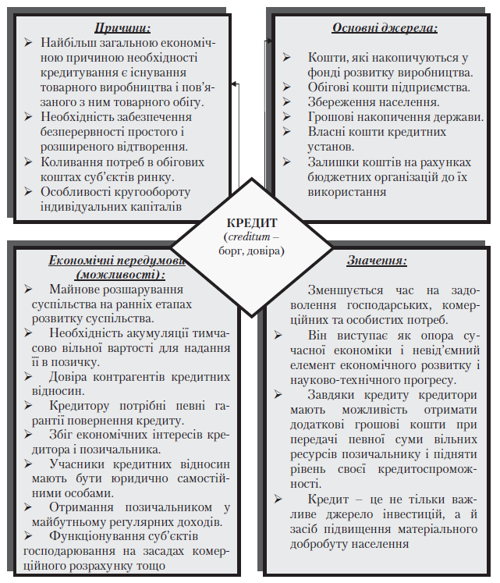
Рис. 1. Необхідність і сутність кредиту

Slide 6
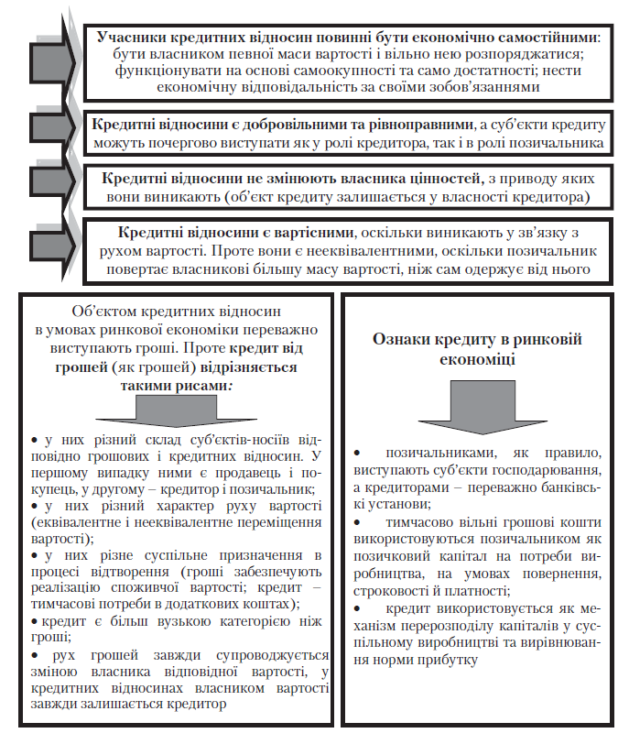
Рис. 2. Ознаки кредитних відносин

Slide 7
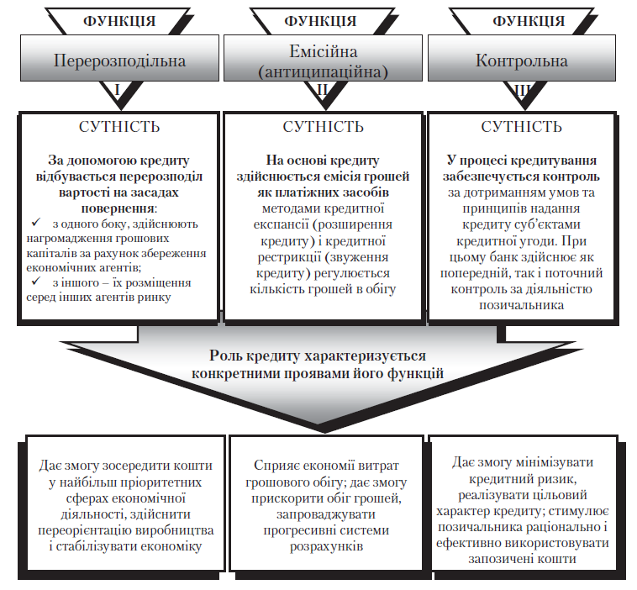
Рис. 3. Функції кредиту

Slide 8
2. Форми та види кредиту
Форми кредиту тісно пов’язані з його структурою, сутністю кредитних відносин.
Залежно від руху позикової вартості виділяються дві основні форми кредиту: товарна і грошова.
Вид кредиту — це більш детальна його характеристика за організаційно-економічними ознаками (галузева спрямованість, об’єкти кредитування, забезпеченість
кредиту, терміновість кредитування тощо).
Залежно від організації кредитних відносин виділяють такі основні види кредиту: міжгосподарський (комерційний), банківський, лізинговий, споживчий і державний.

Slide 9
Форми кредиту:
Товарна
(натурально-речова)
кредитні відносини між продавцем і покупцем виникають у випадку, коли останні одержують товари (послуги) з відстрочкою платежу (комерційний кредит, продаж товару і послуг населенню в кредит)
Грошова
рух переважної частини позикового фонду країни здійснюється у грошовій формі (переважна більшість позик надається і погашається грошима)

Slide 10
Види кредиту:
споживчий
надається населенню підприємствами торгівлі, банками та іншими фінансовими установами, юридичними та фізичними особами на придбання споживчих товарів тривалого користування та послуг і повертається в розстрочку
банківський
надається банками, як правило, в грошовій формі фізичнним та юридичним особам
іпотечний
особливий вид економічних відносин з приводу надання кредитів під заставу виключно нерухомого майна
лізинговий
надається в товарній формі лізінгодавцем лізінгоодержувачу
банки можуть виступати не тільки кредиторами, а й позичальниками
суб’єктами кредитних відносин тут виступають: у ролі кредитора – лізінгодавець, позичальник – лізінгоодержувач

Slide 11
Види кредиту:
консорціумний
надається позичальникові банківським консорціумом для кредитування однієї, але великої угоди в національній або іноземній валюті
міжгосподарський
(комерційний, вексельний)
товарна форма кредиту, яка визначає відносини з питань перерозподілу матеріальних ресурсів і характеризує кредитну угоду між кредитором та позичальником (між двома об’єктами господарської діяльності)
державний
сукупність кредитних відносин, у яких здебільшого позичальником є держава, а кредиторами — юридичні або фізичні особи
міжнародний
рух позичкового капіталу у сфері міжнародних економічних відносин
мобілізує державою кошти для фінансування державних видатків, особливо коли державний бюджет дефіцитний, а також для регулювання економіки
кредитні відносини між державами, фінансово-кредитними установами і фірмами різних країн

Slide 12
4. Позичковий відсоток
Відсоток за кредит або позичковий відсоток - означає плату позичальника у
боргових (кредитних) відносинах за надані в позику гроші чи матеріальні цінності.
Величина норми відсотка відображає економічні відносини між
власником позичкового капіталу і підприємцем, який прибутково використовує у
своєму обороті чужу власність, і становить собою ціну капіталу, що взятий у кредит.
Норма відсотка (N) розраховується за формулою:
N = Річний дохід на використаний позичковий капітал / Середня сума капіталу що надається в позику * 100, %
У ринковій економіці суть показника рівня відсотка тлумачиться як кількісна
характеристика плати за кредит, яка показує міру реалізації власності у формі отриманого доходу від її реалізації.
Норма відсотка — динамічна величина, що залежить насамперед від середньої в даній країні норми прибутку як міри прибутковості капітальних вкладень у виробництво.

Slide 13
Чинники, що впливають на розміри ставок за кредит:
Макроекономічні:
Мікроекономічні:
Попит і пропозиція на ринку капіталу
Рівень інфляції
Рівень облікової ставки ЦБ
Розвиток фаз економічного циклу
Мета кредиту
Розмір кредиту
Термін використання
Рівень ризику

Slide 14
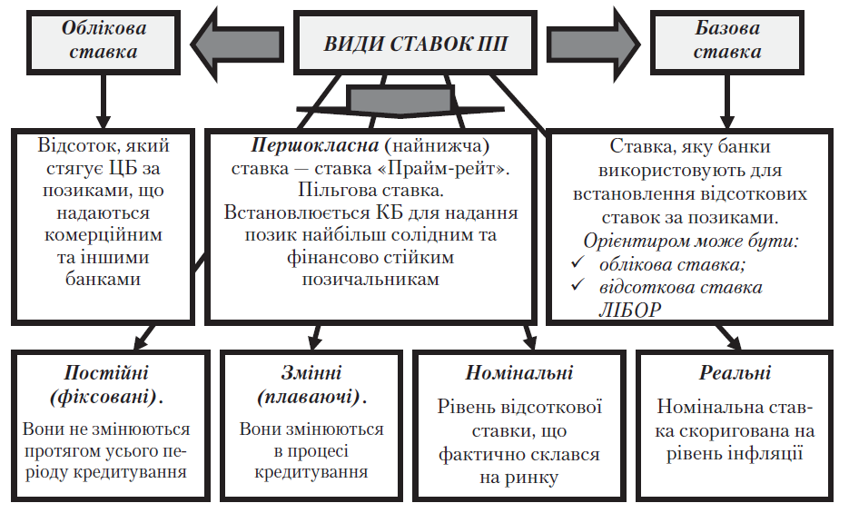
Рис. 4. Види ставок позикового відсотка

Slide 15
5. Поняття про кредитну систему
Кредитна система — це сукупність кредитних відносин та інститутів, які реалізують ці відносини. Кредитні відносини виникають з приводу мобілізації тимчасово вільних грошових коштів підприємств, організацій, держави і населення та використання цих коштів на умовах повернення і платності для задоволення економічних і соціальних потреб суспільства.
Організаційна структура кредитної системи має три рівні:
1) центральний банк;
2) банківський сектор (комерційні банки, інвестиційні банки, ощадні банки, іпотечні банки, земельні банки, поштово-чекові банки, торгові банки);
3) спеціалізовані кредитні установи (небанківські кредитно-фінансові посередники): інвестиційні компанії, страхові компанії, ощадні та кредитні спілки, пенсійні та інші фонди.

Slide 16
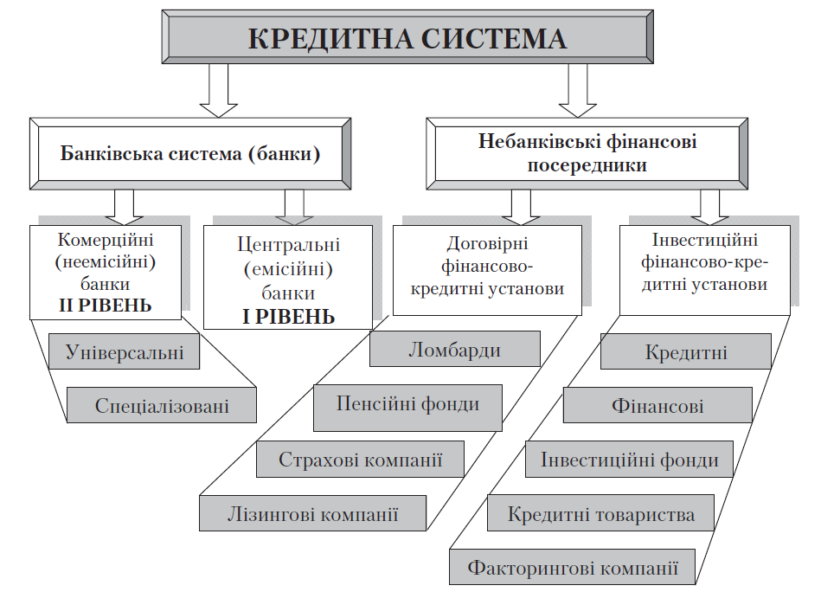
Рис. 5. Структура кредитної системи

Slide 17
Банківська система – законодавчо визначена чітко структурована і субординована сукупність фінансових посередників, які здійснюють кредитні та фінансові операції на професійній основі й функціонально взаємопов’язані в самостійну економічну структуру.
Функції банківської системи:
1) трансформаційна: банки мобілізують вільні грошові кошти і передають їх у тимчасове користування іншим суб’єктам кредитних відносин;
2) емісійна: підпорядкована створенню грошей і регулюванню грошового обороту;
3) стабілізаційна: забезпечує стійкість і стабільність банківської діяльності.
Однорівнева банківська система передбачає горизонтальні зв’язки між банками, універсалізацію їхніх операцій та функцій.
Дворівнева банківська система характерна для країн з ринковою економікою: верхній рівень посідає центральний (емісійний) банк, нижній рівень – комерційні банки.

